Slide 1
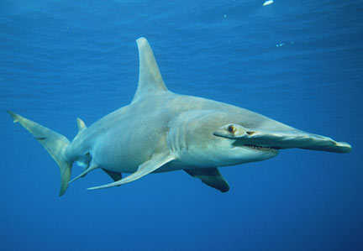
Inhoud HAMERHAAI
Gewicht
Ogen
Hoe ziet de hamerhaai eruit
Leeftijd
Kenmerken
Bedreigd

Slide 2
,

Slide 3
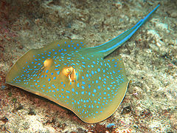
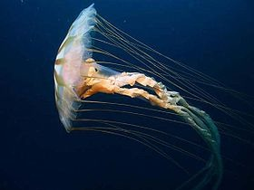
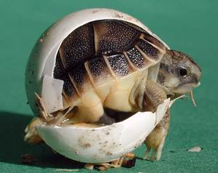
eten hamerhaai. schildpad
Bijna alles in de zee. Pijlstaartrog slijmerige kwal.

Slide 4
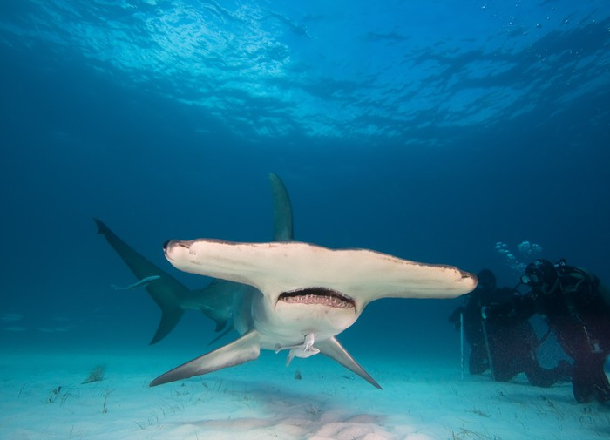
Hoe lang wordt een hamerhaai
.
Ongeveer 3-4 meter

Slide 5
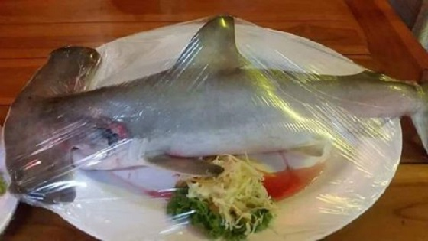
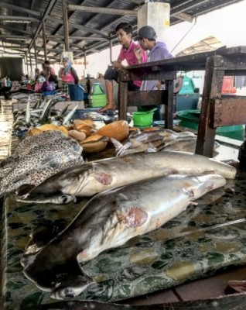
bedreigd
Hij wordt alleen bedreigd door de mens

Slide 6
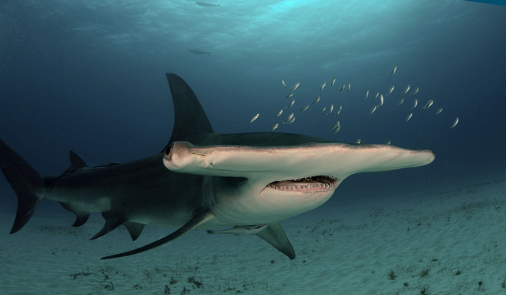
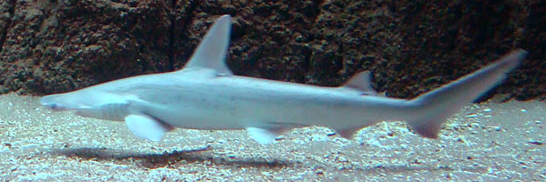
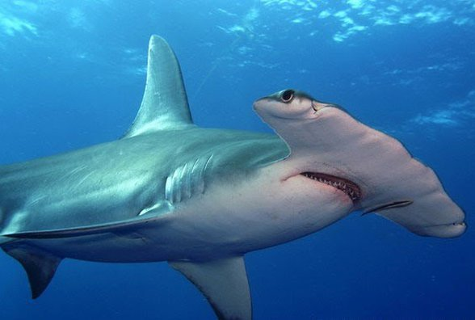
gewicht
200 tot 600 kilo

Slide 7
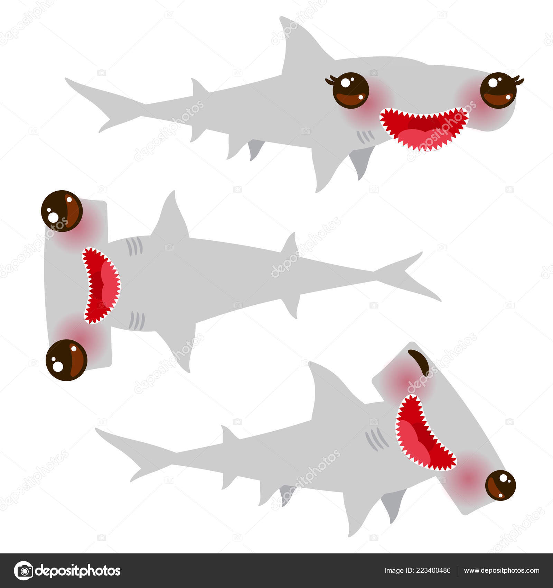
ogen
Omtrek is 12 oppervlakte 9

Slide 8
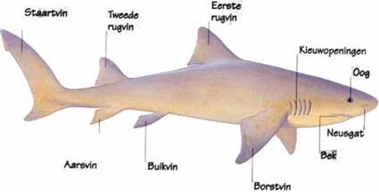
Hoe ziet een hamerhaai er uit

Slide 9
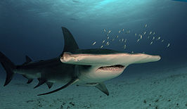
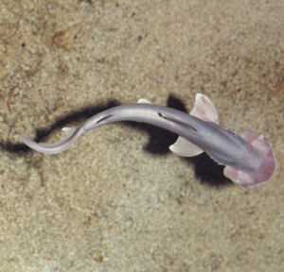
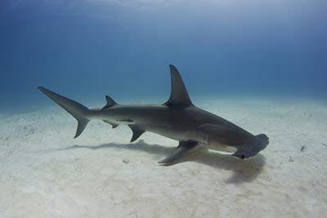
kenmerken
Hij heeft de raarste kop van de haaien.

